Slide 1










Slide 2





Slide 3
Luật chơi:
Quản trò nêu một phép cộng, trừ, nhân, chia số thập phân rồi chỉ định 1 HS khác trả lời. HS trả lời đúng sẽ được nêu phép cộng số thập phân tiếp theo và chỉ định bạn trả lời.

Slide 5


Slide 6

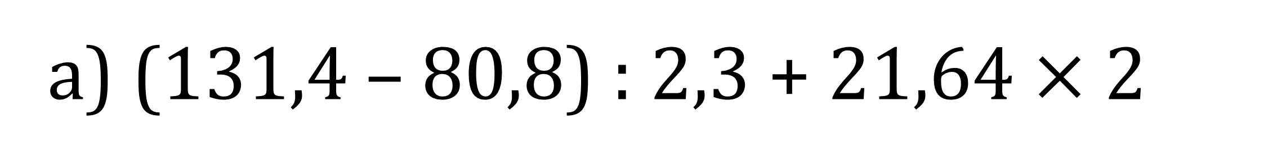
Tính giá trị của biểu thức.
a) (131,4 – 80,8) : 2,3 + 21,64 $×$ 2
b) 8,16 : (1,32 + 3,48) – 0,34 : 2
Nêu lại cách tính giá trị biểu thức.

Slide 7

+ Với biểu thức có dấu ngoặc, ta thực hiện phép tính trong ngoặc trước, phép tính ngoài ngoặc sau.
+ Với biểu thức không có dấu ngoặc, ta thực hiện phép tính nhân, chia trước, phép tính cộng, trừ sau.
+ Với biểu thức chỉ có phép tính cộng, trừ hoặc phép tính nhân, chia, ta thực hiện theo thứ tự từ trái sang phải.

Slide 8



Slide 9


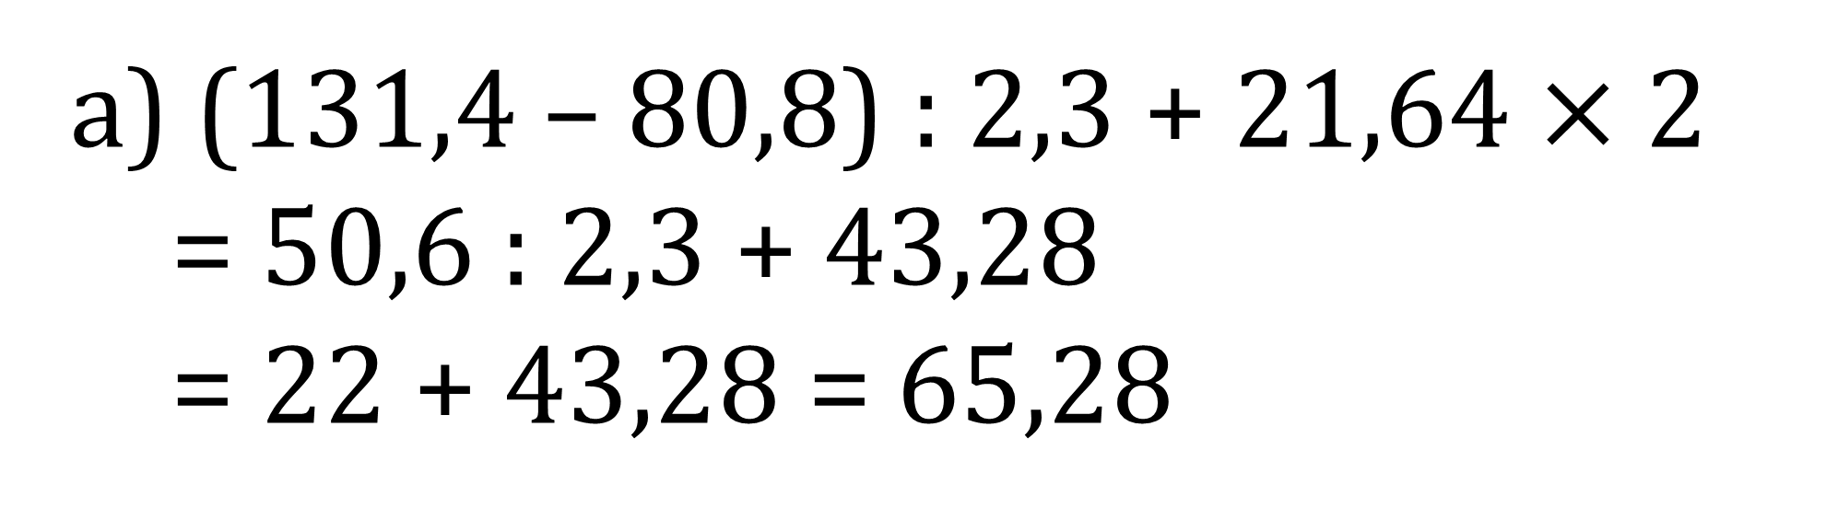
a) (131,4 – 80,8) : 2,3 + 21,64 $×$ 2
= 50,6 : 2,3 + 43,28
= 22 + 43,28 = 65,28
b) 8,16 : (1,32 + 3,48) – 0,34 : 2
= 8,16 : 4,8 – 0,17
= 1,7 – 0,17 = 1,53

Slide 10


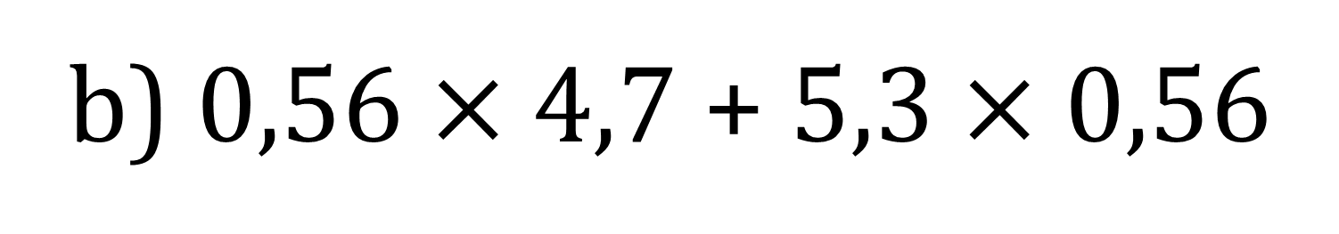
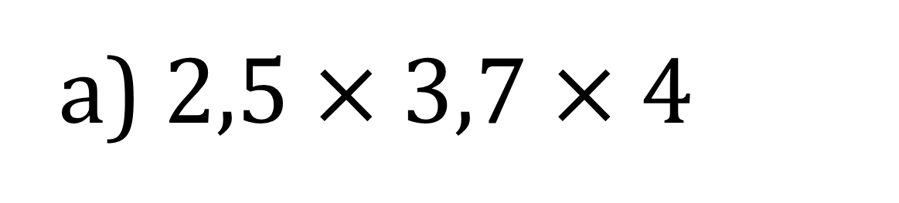
Tính bằng cách thuận tiện nhất.
a) 2,5 $×$ 3,7 $×$ 4
b) 0,56 $×$ 4,7 + 5,3 $×$ 0,56

Slide 11


Slide 12
2,5 × 3,7 × 4
= 2,5 × 4 × 3,7
= 10 × 3,7
= 37
b) 0,56 × 4,7 + 5,3 × 0,56
= (4,7 + 5,3) × 0,56
= 10 × 0,56
= 5,6

Slide 13

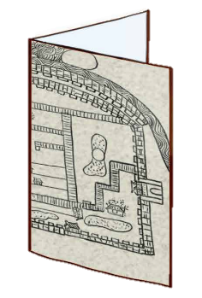

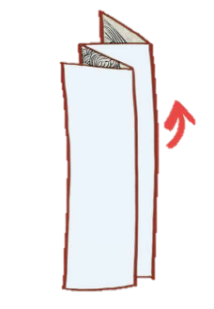
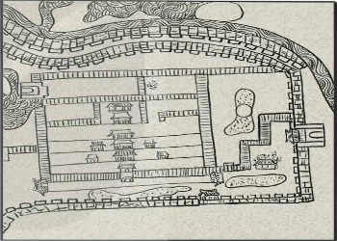

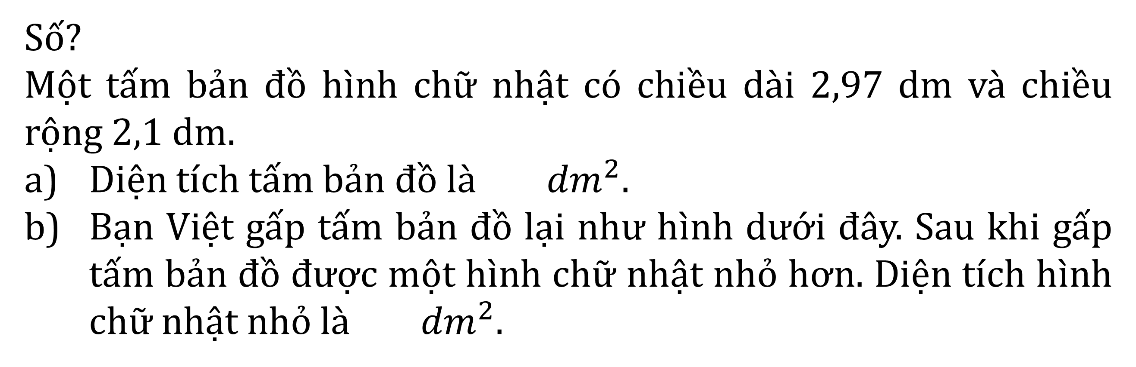
Số?
Một tấm bản đồ hình chữ nhật có chiều dài 2,97 dm và chiều rộng 2,1 dm.
Diện tích tấm bản đồ là ${dm}^{2}$.
Bạn Việt gấp tấm bản đồ lại như hình dưới đây. Sau khi gấp tấm bản đồ được một hình chữ nhật nhỏ hơn. Diện tích hình chữ nhật nhỏ là ${dm}^{2}$.
?
?

Slide 15

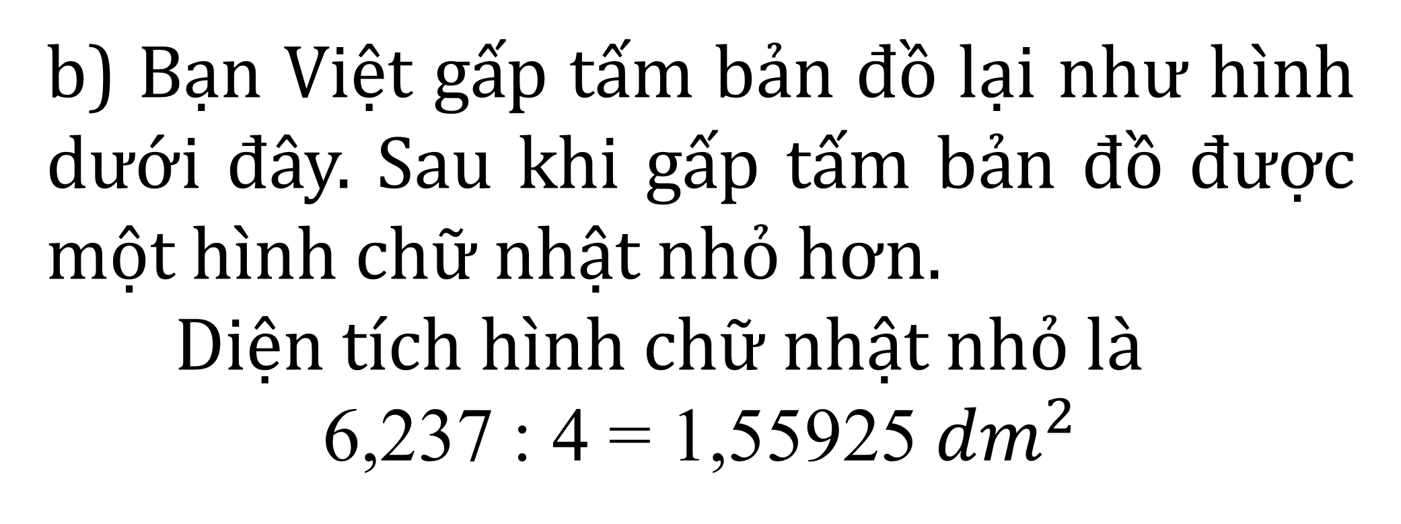
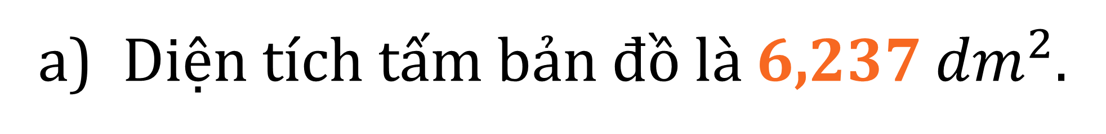
Diện tích tấm bản đồ là 6,237 ${dm}^{2}$.
b) Bạn Việt gấp tấm bản đồ lại như hình dưới đây. Sau khi gấp tấm bản đồ được một hình chữ nhật nhỏ hơn.
Diện tích hình chữ nhật nhỏ là
6,237 : 4 = 1,55925${dm}^{2}$

Slide 16
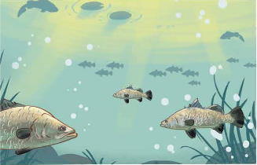

Trong hai năm, trang trại của bác Tâm bán được tất cả 21,56 tấn cá chẽm. Biết số tấn cá chẽm bán trong năm thứ hai nhiều hơn năm thứ nhất là 2,7 tấn. Tính số tấn cá chẽm mà trang trại của bác Tám bán được trong mỗi năm.

Slide 18

Bài giải:
Năm thứ nhất, trang trại của bác Tám bán được số tấn cá chẽm là:
(21,56 – 2,7) : 2 = 9,43 (tấn)
Năm thứ hai, trang trại của bác Tám bán được số tấn cá chẽm là:
21,56 – 9,43 = 12,13 (tấn)
Đáp số: 9,43 tấn; 12,13 tấn

Slide 19


Slide 20












Notes:
Nhấn vào start để bắt đầu trò chơi

Slide 21



Notes:
Nhấn vào phím -> để cho cậu bé cướp biển di chuyển, nhấn vào rương để đến câu hỏi. Cứ tiếp tục cho đến rương kho báu cuối cùng, nhấn vào hình cướp biển để đến slide cuối.

Slide 22






Tính giá trị biểu thức: (5,78 + 3.45) – 2,34
6,89
6,98
6,88
8,69
Notes:
Nhấn vào đáp án, nhấn vào rương kho báu để quay trở lại

Slide 23

Tính giá trị biểu thức: (12,34 + 8,56) – 5,78
15,11
12,15
15,15
15,12
Notes:
Nhấn vào đáp án, nhấn vào rương kho báu để quay trở lại

Slide 24

Tính giá trị biểu thức: (5,67 + 3,45) × 2
12,44
18,24
14,79
18,42
Notes:
Nhấn vào đáp án, nhấn vào rương kho báu để quay trở lại

Slide 25

Tính giá trị biểu thức: (12,6 : 2) + 4,3
16
10
10,6
106,6
Notes:
Nhấn vào đáp án, nhấn vào rương kho báu để quay trở lại

Slide 26

Tính bằng cách thuận tiện nhất:
1,25 : 2,5 × 8
4
8
2,5
1,25
Notes:
Nhấn vào đáp án, nhấn vào rương kho báu để quay trở lại

Slide 27




Slide 28


Slide 29


